Slide 1
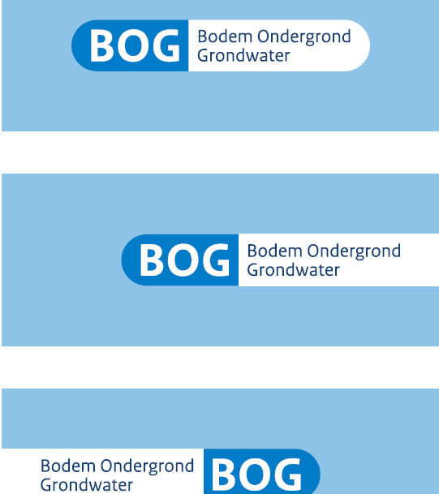
Programma bodem, ondergrond en grondwater
Bevorderen van duurzaam, veilig en efficiënt ruimtegebruik van bodem, ondergrond en grondwater
v. 03-11-2025

Slide 2
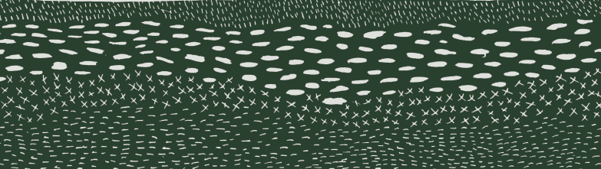
Even voorstellen...
Deel I – toelichting
Deel II - interactie

Slide 3
Deel I - toelichting
Programma, aanleiding, opzet

Slide 4
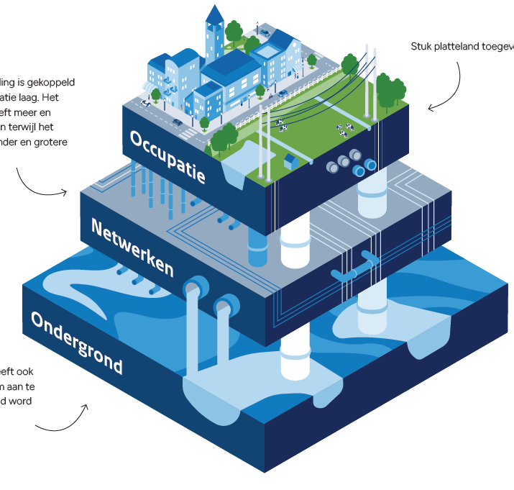
Programma Bodem, Ondergrond en Grondwater
Rijks - NOVI programma onder de Omgevingswet:
Werken richting duurzaam, veilig en efficiënt ruimtegebruik van bodem, ondergrond en grondwater te bevorderen. Daarbij wordt gestreefd naar evenwicht tussen benutten en beschermen.
Interdepartementaal tot uitvoering brengen van ruimtelijke doelstellingen voor bodem-, ondergrond en grondwaterbeleid.

Slide 5
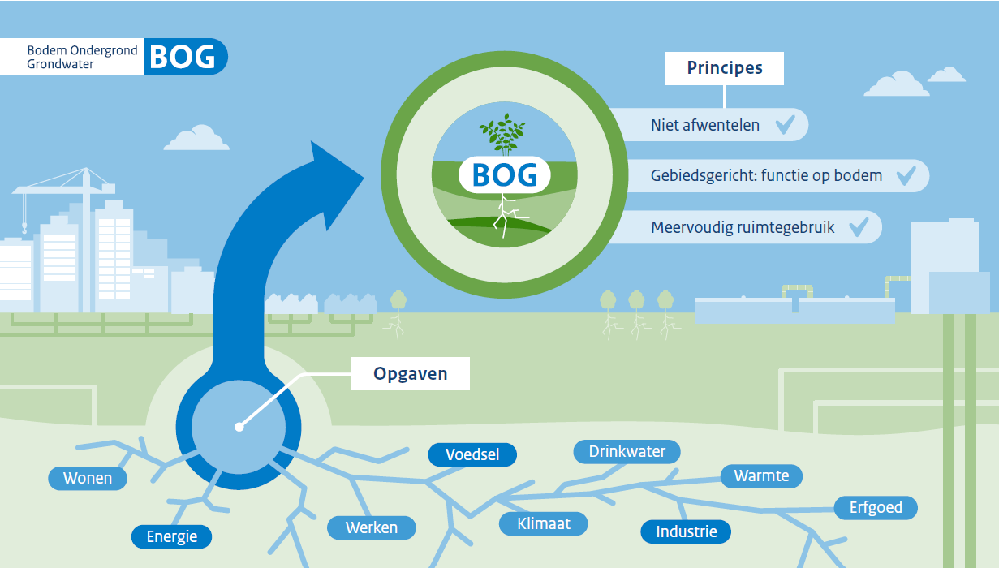

Slide 6
Bouwstenen voor het programma
Principes, keuzes en maatregelen (WBS) m.b.t. bodem, ondergrond en grondwater, voor zover deze een ruimtelijke component hebben
Nationale Grondwater Reserves vastleggen, incl. beschermingsregime.
Vervolg STRONG opnemen**
Bodem, ondergrond, bodemdaling en grondwater een plek geven in ruimtelijke ordening
De eerste 500 meter onder maaiveld in balans brengen door gebiedsgericht te werken, korte en lange termijn te verbinden en slim ruimtegebruik in te zetten.
Via drie bouwstenen voor gezonde bodem, voldoende grondwater* en Ruimtelijke Ordening van de ondergrond:
* Grondwaterkwantiteit in BOG en kwaliteit in NWP
** gezamenlijk instrument KGG en IenW

Slide 7
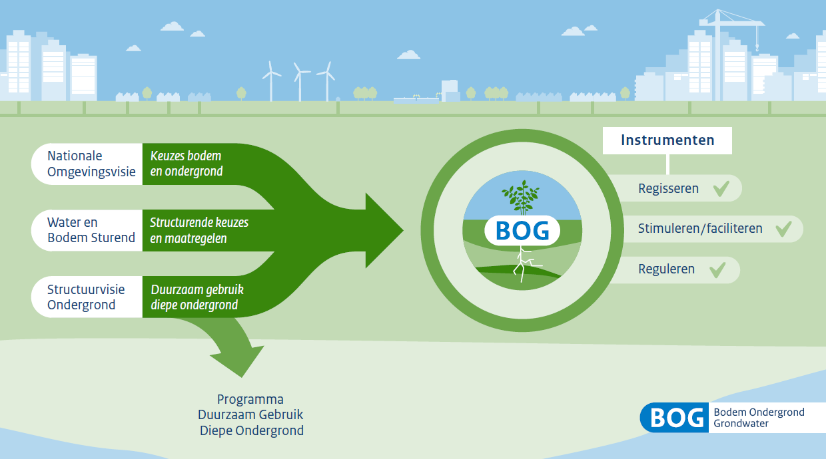

Slide 8
Vaststelling en uitvoering programma: procesvoorstel en lerende aanpak
Betrokkenheid koepels en departementen: departementen worden betrokken waar keuzes belangen raken. Koepels worden richting vaststellen bevraagd op uitvoerbaarheid en haalbaarheid
Lerende aanpak bij uitvoering(programma) onderzoekend, gericht op geformuleerde doelen. *
Uitvoering programma met koepels: uitvoering geven aan voorstel pilots: praktijkervaring verbinden met beleidsvoorstellen programma. In dialoog voor en door decentrale overheden.
* Niet alle thema’s en bouwstenen hanteren een lerende aanpak, bv. het vaststellen Nationale Grondwaterreserves
Notes:
Opmerking Matthijs; aansluiten de AO/DO/BO water en bodem, maak knip tussen expertise en besluitvorming.
Maak een overzicht van de governance – onderdeel regiegroep, governance en

Slide 9
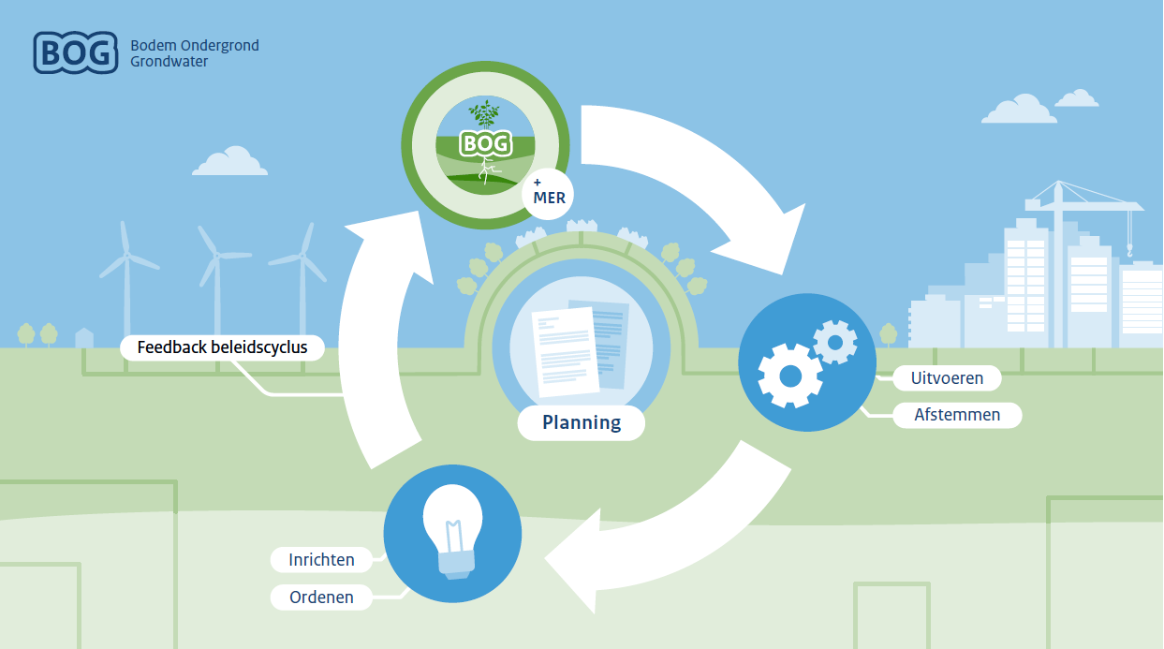

Slide 10
Deel II - interactie
Waar gaat het programma over?
Wat vindt u belangrijk?

Slide 11
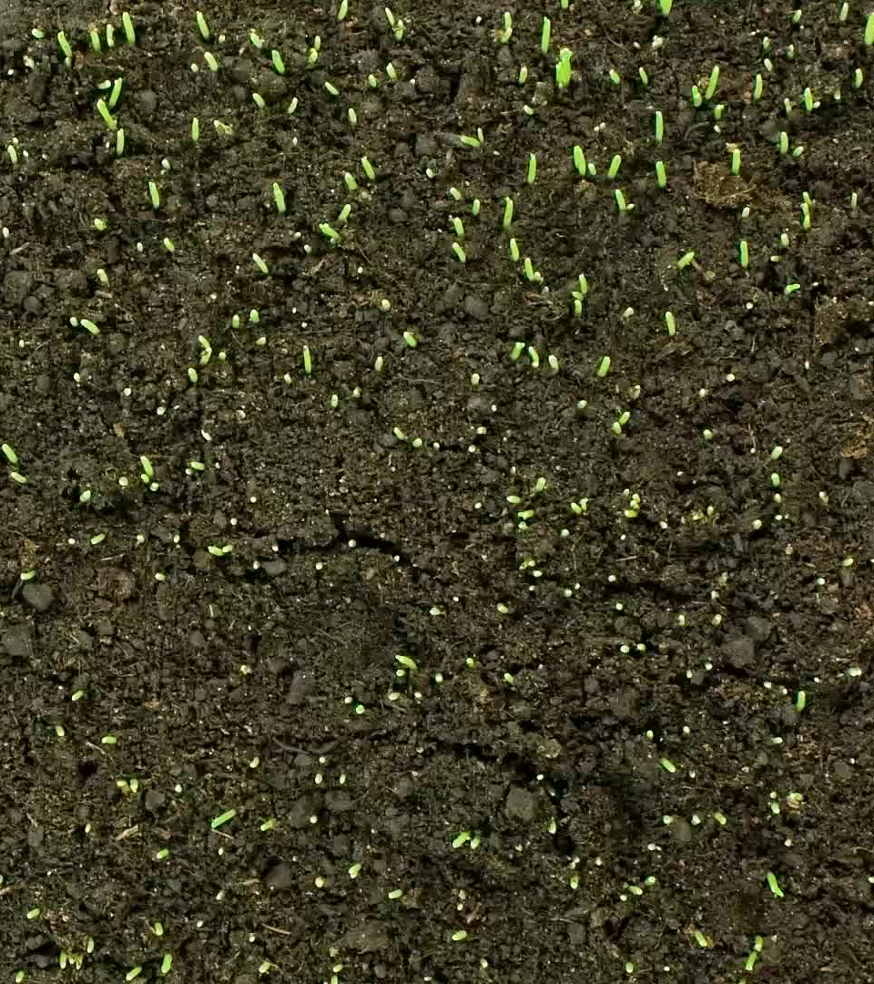
Bodem
1.welke onderwerpen zijn van belang in Zeeland?
2.wat zit er in het programma (voorbeelden).

Slide 12
Ambitie | Strategisch doelen | Operationeel doel
Gezonde bodems behouden verbeteren en/of herstellen door bij de ruimtelijke ordening en inrichting aandacht voor bodem en verbetering in te zetten van de chemische, biologische en fysische kwaliteit. | Herstellen/verbeteren waar mogelijk; ruimte zo efficiënt mogelijk gebruikt; zo min mogelijk afgedekt; verstoring zoveel mogelijk beperkt; verdichting verminderd. | Afwegingskader voor ruimtelijke ordening en gebiedsontwikkeling. Bodemgezondheidsindex (bebouwd gebied).
CONCEPT

Slide 13
Ambitie | Strategisch doel | Operationeel doel
Bodemverstoring door ontgraving en verdichting door gebruik wordt zoveel mogelijk beperkt. | Hoogwaardig hergebruik grond en bagger gericht op gezonde bodems. Rijk geeft bij in beheer en gebruik zijnde rijksgronden uitvoering aan hoogwaardig hergebruik van grond en bagger. | In 2030 is een nieuw instrumentarium voor hoogwaardig hergebruik grond en bagger gericht op gezonde bodems beschikbaar.
CONCEPT

Slide 14
Ambitie | Strategisch doel | Operationeel doel
Inzicht in de ruimtelijke potentie van nazorglocaties, meenemen in ruimtelijke ontwikkeling. | Systeem voor herontwikkeling nazorglocaties op orde: inzicht in de ruimtelijke potentie van nazorglocaties en stortplaatsen; beeld van de mogelijkheden voor toekomstbestendige nazorg; locaties meewegen in de ruimtelijke ontwikkeling van de fysieke leefomgeving, op natuurlijke momenten. | Landsdekkend beeld van de ruimtelijke potentie. Onderzoek naar de mogelijkheden van fondsvorming. Kennis ontwikkeld rondom nature based solutions.
CONCEPT

Slide 15
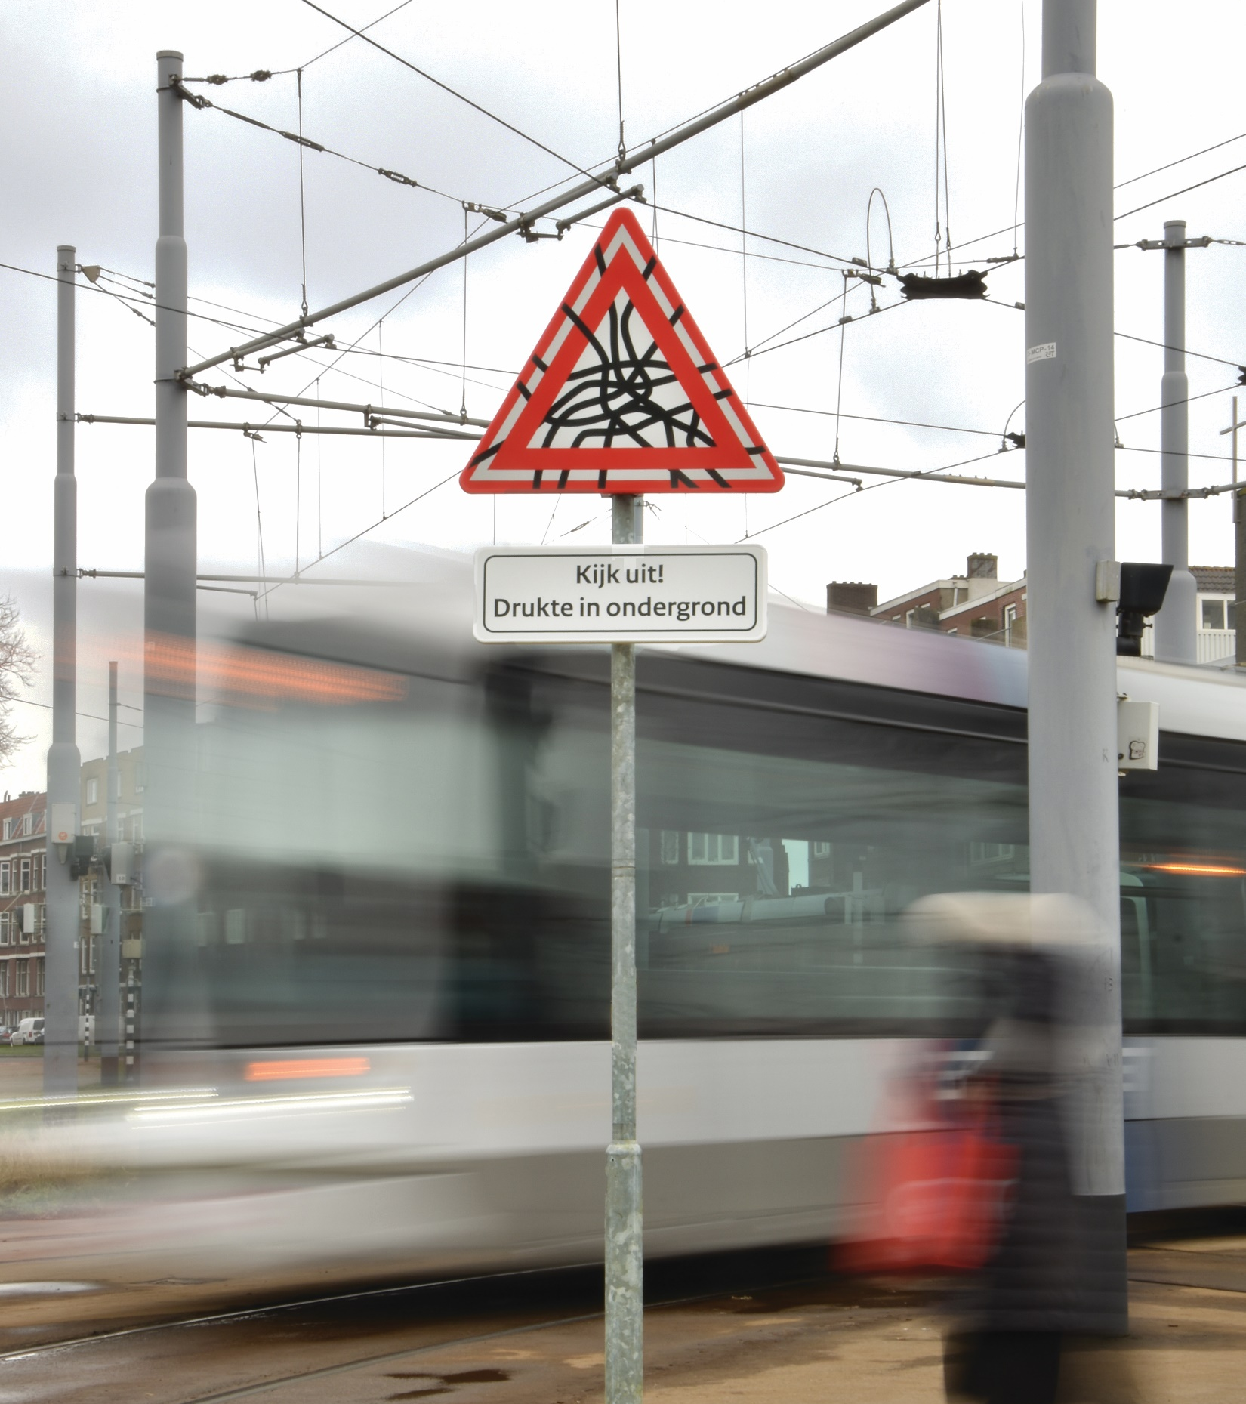
Ondergrond
1.welke onderwerpen zijn van belang in Zeeland?
2.wat zit er in het programma (voorbeelden).

Slide 16
Ambitie | Strategisch doel | Operationeel doel
Aanwijzing en bescherming van Nationale Grondwater Reserves. Belangrijke bijdrage aan de nationale opgave voor drinkwater bij calamiteiten en voor toekomstige generaties. | Aanwijzen Nationale Grondwaterreserves, voorwaarden om deze reserves te behouden. | 3D-bescherming voor NGR; provincies blijven bevoegd gezag bij vergunningverlening.
Het vigerend beleid uit STRONG wordt daartoe op nog nader te bepalen wijze overgenomen, aangevuld of gewijzigd. | Ondergrond verantwoord benut en beschermd | STRONG→ programma.
 | Samenhangend stelsel, decentrale regie op beheer, uitvoering en ordening van de ondergrond. | Verbeter- en ontwikkelagenda voor data, kennis en informatie.
CONCEPT

Slide 17
Ambitie | Strategisch doel | Operationeel doel
Gemeentelijke regierol versterkt door kennisontwikkeling te faciliteren, stimuleren van effectieve en integrale samenwerking en programmering en instrumenten voor financiële aspecten te ontwikkelen. | Regierol steunen en versterken. | basiskennis bestaande natuurlijke systemen en technische infrastructuur; effectieve samenwerking en integrale programmering; financiële aspecten in de uitvoering zijn in kaart gebracht;
Heldere verbinding tussen middeldiepe en diepe ondergrond. | Ordening bovengrond en ondergrond beter afgestemd. | heldere verbinding tussen middeldiepe en diepe ondergrond; verdere harmonisatie Omgevingswet/Mijnbouwwet.
CONCEPT

Slide 18
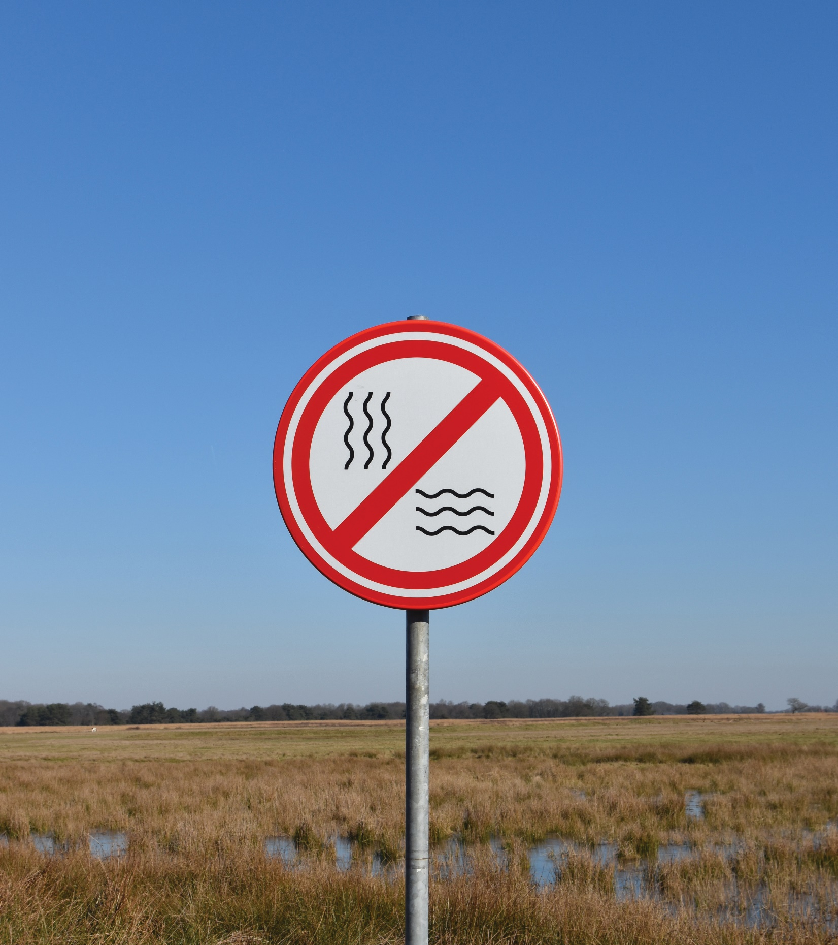
Grondwater
1.welke onderwerpen zijn van belang in Zeeland?
2.wat zit er in het programma (voorbeelden).

Slide 19
Doelen lange termijn (2050) - Maatregelen om het grondwatersysteem te verbeteren uitgevoerd, effecten worden gemonitord. - Het Rijk pakt een regisserende rol, bepaalt de grote lijn. Regionaal flexibiliteit om hier invulling aan te geven. - Landgebruik en functies dragen bij aan een duurzame toestand van het grondwatersysteem. - Bij belangenafweging functies is draagkracht van het grondwatersysteem voorwaardelijk (niet alles kan overal). | Uitwerking Deelthema 1 – grondwater in beeld (o.a. nationaal perspectief grondwater) Deelthema 2 – duurzaam grondwaterbeheer (o.a. handreiking sponswerking)
CONCEPT

Slide 20
Fasering totstandkoming programma en waar staan we
Schrijffase 90% conceptprogramma
juli 2025 - dec 2025
Schrijffase definitief programma
feb 2026 - jun 2026
Start ter inzagelegging programma
aug 2026 - nov 2026
Focusfase:
jan – mrt 2025 (planning en focus)
NRD
juli 2025 - okt 2025
MER - procedure
jan - april 2026
Voorbereidingsfase:
apr – juni 2025
(NRD en concept programma)
Informele participatie
jan - apr 2026
Besluitvormings-
fase:
apr – juli 2026 (vaststelling programma)
Vaststellen programma: MR, inter-departementaal en bestuurlijk nov 2026 - dec 2026
Waar staan we

Slide 21

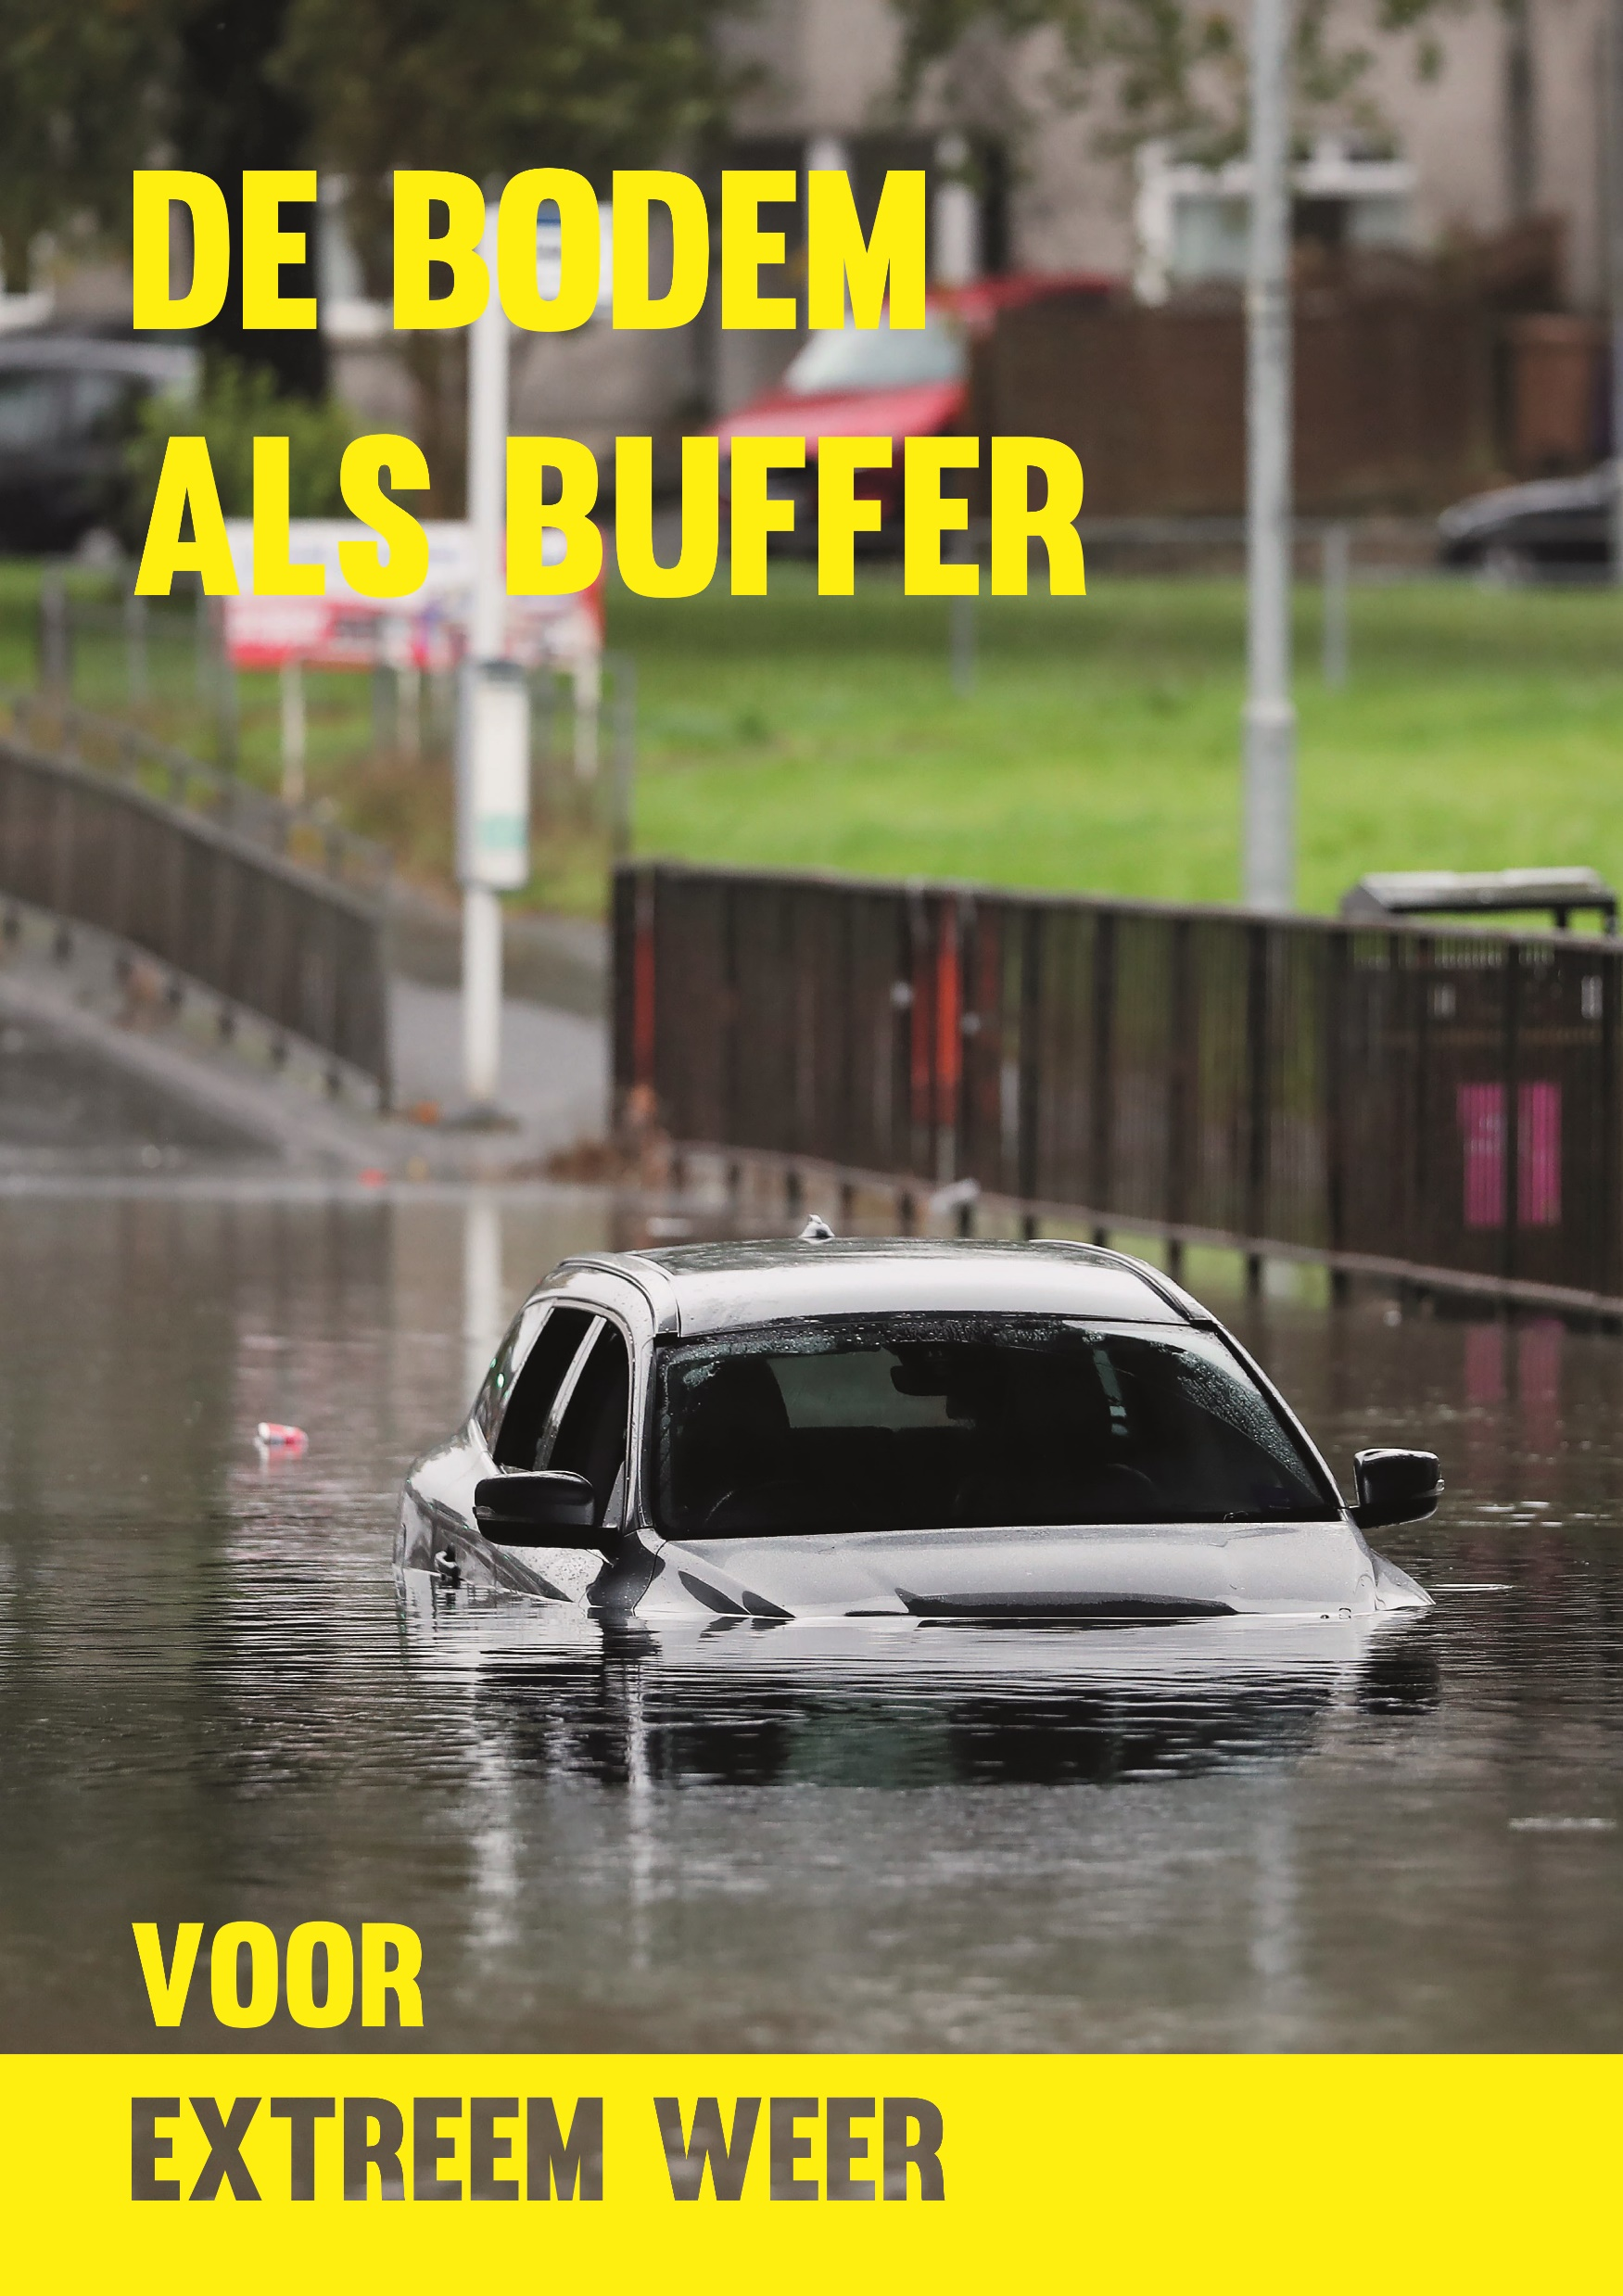

Slide 22
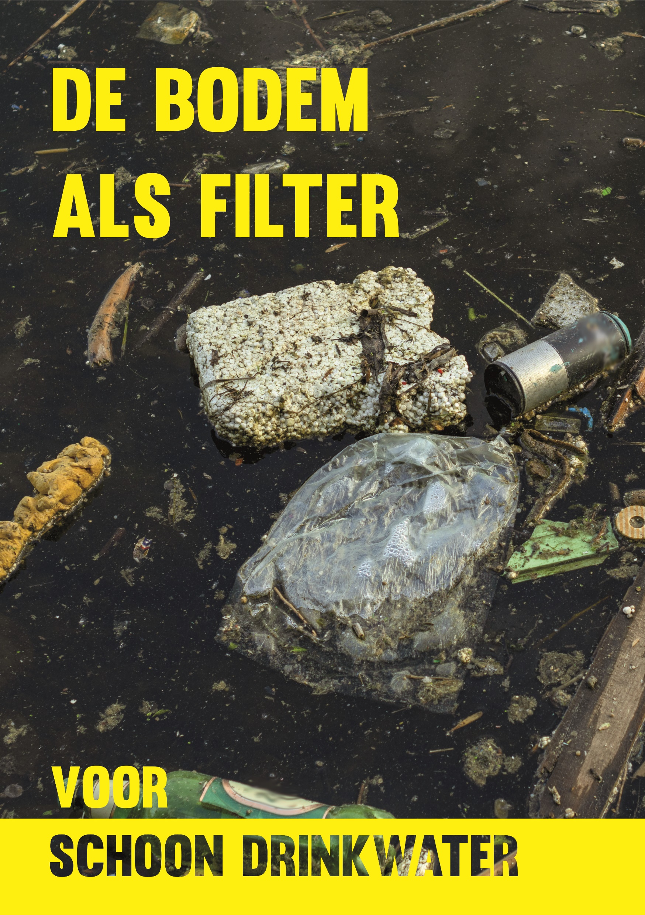


Slide 23
Postbus: programmabodemenondergrond@minienw.nl
Programmanagers: Piet de Nijs en Lotte Witte
Omgevingsmanager: Manfred Beckman Lapre

